Slide 1

第二部分 计算机组成原理
第10章 输入输出设备

Slide 2
10.1 显示设备
显示器适配器
(控制器、接口)
硬件组成
显示器件
(CRT、LED、PDP、LCD…)
Cathode Ray Tube
显示器适配器
CPU
接口
控制器
显示器件
本节主要讨论:
显示方式
成像原理
屏幕显示与显示缓存的对应关系
CRT显示器

Slide 3
10.1.1 CRT的显示规格
字符/数字(A/N)方式:
以字符为显示单位
显示方式
图形(APA)方式:
以点(像素)为显示单位
A/N: 一帧画面显示的字符数
显示规格
分辨率
(字符行数×列数 如: 25×80 )
APA: 一帧画面显示的像点数
(每线点数×线数 如: 640×480)
颜色
如: 2、4、16、256色等

Slide 4
10.1.2 光栅扫描成像原理
1. CRT结构
电子枪
聚焦系统
水平偏转
垂直偏转
荧光屏
视频放大
扫描控制
视频信号
水平同步信号
垂直同步信号
电子束轰击屏幕的过程称为屏幕扫描

Slide 5
2. 扫描方式
 随机扫描:
电子束无固定扫描路径,
控制电路复杂。
光栅扫描:
(自上而下, 从左向右全屏扫描),
电子束扫描路径固定
控制电路简单。
3. 光栅的形成
水平偏转线圈加锯齿波电流, 形成水平扫描线(即行扫描)
垂直偏转线圈加锯齿波电流, 使水平线垂直移动(即场扫描)

Slide 6
水平正扫
行扫描电流:
水平回扫
垂直回扫
场扫描电流:
电子枪
聚焦系统
水平偏转
垂直偏转
荧光屏
行扫描电路
场扫描电路

Slide 7
4. 像点存在的表现
位置:
水平、垂直同步分别控制电子束X向与Y向偏转
亮度:
视频信号控制电子束通断和强弱
视频=0, 变暗
改变信号电平的大小，控制不同的亮度
视频=1, 点亮
颜色:
红、绿、蓝三基色控制(彩色显示器)
红点
像点
蓝点
绿点

Slide 8
设置了三只电子枪, 分别发射三束电子束, 电子束轰击三种不同基色的像点:
兰
红
绿
电子枪
影孔板
屏幕

Slide 9
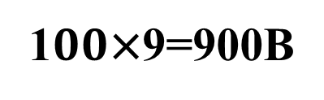
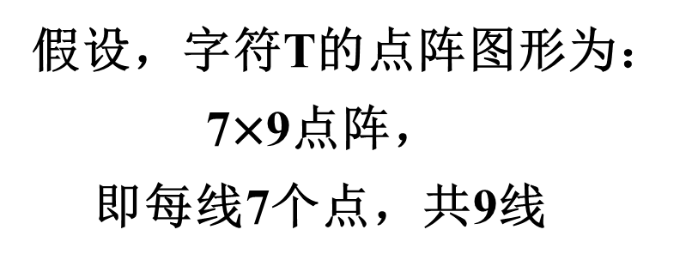
5. 字符点阵的形成与屏幕组织
11111110
假设，字符T的点阵图形为：
7$\text{×}$9点阵，
即每线7个点，共9线
00010000
…….
00010000
……..
00010000
00010000
00010000
00010000
00010000
00010000
若存储单元按字节编址，则每一线占据一个存储单元
若某系统需要显示的字符种类为100种，则用于存储以上点阵字符图形存储器（称为字符发生器）的最小容量为：
1$00\text{×}$9=900B

Slide 10
(1) 专用字符发生器(ROM)
例. 2513字符发生器
(5点×8线)
可提供64种字符点阵
.....
点阵的一线占据ROM的一个单元, 一个字符需要8个单元;
.....
.....
.....
当需要显示某字符时, 依次读取该点阵的8个单元, 并送往显示器。
.....
.....
.....
.....
扫描线序号作为ROM低3位地址
行译码
ROM
输出字符点阵
64×8单元
列译码
字符编码作为ROM高6位地址

Slide 11
(2) 屏幕组织
1) 扫描顺序
每行字符逐线扫描。
例.
A B C D E F
2) 间隔
比如: 字符7×9, 字符区9×14
横向间隔2点(消隐)
纵向间隔5线(消隐)

Slide 12
10.1.3 屏幕显示与显存的对应关系
显示信息的缓存
(存放需显示的字符编码或者图形像点)
显存功能
屏幕刷新
(以保持荧光屏余辉)
显
示
缓
存
字符编码写入
字符
发生器
............................................................
VRAM
显
示
缓
存
图形数据

Slide 13
1
显存内容和容量
(1) A/N方式
VRAM内容:
字符的编码(ASCII码)
VRAM容量:
一字节存放一个字符的编码
若显示规格为25行×80列(字符), 则有:
最小容量= 25 × 80= 2000B
若考虑字符属性(如下划线、闪烁功能等), 需增加显存容量。

Slide 14
(2) APA方式
VRAM内容:
图形的像点代码
VRAM容量:
一位存放一点, 单色
例，若显示规格(分辨率)为640点×200线, 则有:
640 × 200
最小容量=
=16000B
8
若考虑颜色, 则:
每个像素点需要若干位代码来表示。
例如：显示器分辨率为1024*1024，假设每个像素点能显示256种颜色，则显存的最小容量为：
1024*1024*8/8=1MB

Slide 15
2
显存地址组织
屏幕显示从左向右, 自上而下显示, 显存地址从低地址到高地址安排。
（1）A/N方式
显存单元的地址由屏幕显示的行、列号决定
VRAM
ROM
屏幕
..............
R编码
E编码
T编码
E点阵
R点阵
T编码
RE
..
....................
....................
......
..
..................
T
..
..

Slide 16
（2）单色APA方式
显存单元的地址由屏幕显示的线数、字节数决定
VRAM
屏幕
8个像素点
....................
1Byte
1Byte
1Byte
....................
....................
....................
....................
......
....................
....................
....................

Slide 17
3
信息转换
(1) A/N
ROM
屏幕
VRAM
并行
串行
A点阵
A
N
D
A编码
移位寄存器
B点阵
N编码
C点阵
D编码
D点阵
N点阵
VRAM
字符编码
字符发生器
一线点阵代码(并)
移位器
扫描时序
视频信号(串)
显示

Slide 18
(2) APA（单色）
VRAM
屏幕（8*8）
并行
串行
00001111
移位寄存器
00001001
00001001
00001111
00000000
00000000
一字节点代码(并)
视频信号(串)
VRAM
移位器
显示

Slide 19
4
同步控制电路
无论是字符显示方式还是图形显示方式，都要求行场扫描和视频信号的发送在时间上要完全同步。即当电子束扫描到某个像素点的位置时，相应的视频信号必须同时输出。
在显示控制器中, 设置若干级计数器, 对显示器点频进行若干级分频(即对字符的点、线、行、列等进行计数), 产生相应控制信号。

Slide 20
(1) A/N方式
例. 显示规格25行×80列, 字符7×9, 字符区9×14
80个字符
设置4级计数器:
9点
• 点计数
7
2
• 字符计数
9
• 线计数
14线
• 行计数
5
25行

Slide 21
点频
9:1
(80+L):1
14:1
(25+M):1
点计数器
字符计数器
线计数器
行计数器
1) 点计数器:
对一个字符的一线的点数计数。
2) 字符计数器:
对一行的字符列数计数。
3) 线计数器:
对一行字符的扫描线计数。
4) 行计数器:
对一帧的字符行计数。

Slide 22
ACSII码
(高位地址)
视频信号
移位
寄存器
字符发生器(点阵)
VRAM
作VRAM高位地址
送字符发生器低位地址
作VRAM低位地址
垂直消隐
行间消隐
水平消隐
晶体振荡器
(7+2):1
(80+L):1
(9+5):1
(25+M):1
点脉冲发生器
点计数器
字符计数器
线计数器
行计数器
水平同步信号
垂直同步信号
水平同步电路
垂直同步电路

Slide 23
(2) APA方式
图形以像点(像素)为单位, 每8个像点为一个字节, 自左向右, 存放在VRAM一个编址单元中。
依次读出这些字节, 送移位寄存器, 串行输出作视频信号。
例. 显示规格640点×480线, 单色

Slide 24
80字节
8点
8点
480线
设置几级计数器？
何时访问VRAM？
如何提供VRAM的地址？
何时发水平、垂直同步信号？

Slide 25
逻辑结构 (三级计数器)
移位寄存器
视频信号
VRAM
计算地址
水平同步
(行同步)
点脉冲计数器
字节计数器
线计数器
点脉冲
垂直同步
(场同步)
(8分频)
(80+L分频)
(480+m分频)

Slide 26
例，某CRT显示器作为字符显示时，每帧可显示25行*80列字符，每个字符采用7（横向）*9（纵向）点阵，字符横向间距2点，行间间距5点，且字符发生器存储64种字符的点阵信息。不考虑左右、上下边缘折合因素以及水平和垂直回扫所占时间。
（1）若字符行数序号由0至24，列号由0至79，则第3行第6列字符的代码应存放在显存的第多少存储单元中？
（2）字符发生器容量不少于多少字节？
（3）分别写出点计数器、字符计数器、线计数器和行计数器的分频比例。
（1） 3*80+6=246
（2） 64*9=576B
（3） 9:1, 80:1, 14:1, 25:1
解：

Slide 27
例，某CRT显示器作图形显示，若分辨率为480线*640点，颜色为256色。如果不考虑左右、上下边缘折合因素以及水平和垂直回扫所占时间。
（1）请问显示器缓冲存储器容量至少是多少字节？
（2）显示器控制逻辑中各设置哪些计数器，各计数器的分频比例是多少？
解：
（1）480*（640 / 8）*8)=307200B
（2）点计数器，8:1， 字节计数器，80:1，
线计数器，480:1

